Slide 1
第十九章 遗传与进化

Slide 2
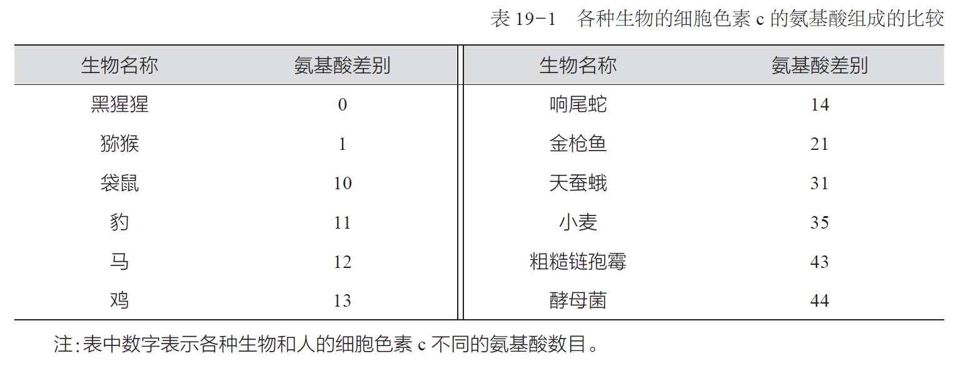
第一节 进化概述
一、蛋白质进化
比较各类生物的同一种蛋白质序列，可以看出生物进化过程中遗传物质的变化情况。
案例：不同物种的细胞色素 c 的序列比对
和人的亲缘关系愈近的生物，细胞色素 c 的氨基酸成分也和人愈相似。

Slide 3
二、 核酸进化
在进化过程中，核酸不仅发生量的变化，还发生质的变化(核苷酸序列的变化) 。
要测定两种DNA的差异，常用分子杂交技术，不同DNA的同源程度可通过“温度稳定性”来估计。

Slide 4
四、 分子进化
通过比较不同群体的 DNA 序列（或者氨基酸序列等）可以推断不同群体间的亲缘关系。随着分子生物学技术的发展，进化生物学的研究者们在群体遗传学的理论基础上，利用分子生物学技术对生物间的进化关系进行研究，并建立了一个和遗传学密切相关的新的生物学分支学科，即分子进化（molecular evolution）。
分子进化包括两个基本依据：①亲缘关系与遗传差异之间存在关系；②多种同源大分子的平均进化速率近似恒定。

Slide 5
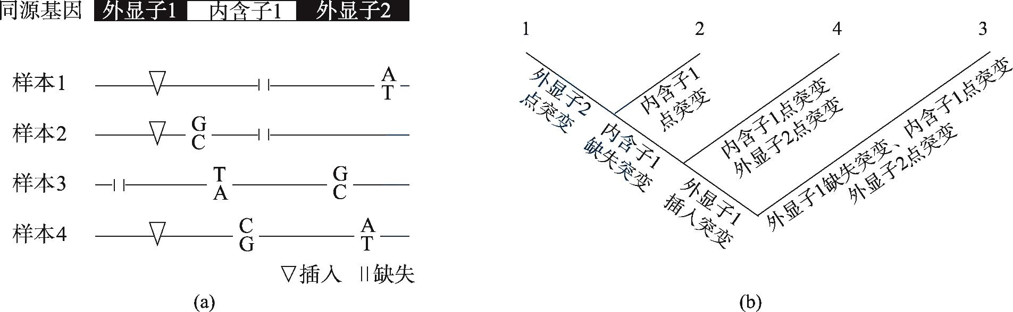
分子进化是通过利用系统树（phylogenetic tree）描述生物类群、个体或基因序列之间的进化关系。分支长度和节点位置充分说明了不同生物样本之间的亲缘关系远近。

Slide 6
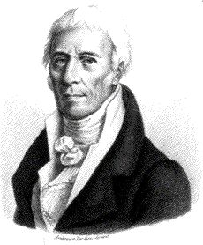
第二节 进化理论
一、拉马克的获得性状遗传学说
包括人在内的一切物种都是由别的物种演变而来的，生物在不断地同时缓慢地变异，从低等向高等逐级进化。
物种（species）不是恒定不变的类群，而是由祖先种不断进化而来。
在分析生物进化的动力时，拉马克提出了来自内、外的两种力量，并认为来自外部的环境作用更大——环境变化使生物发生适应性变化，而环境的多样性是构成生物多样性的主要原因。
1802 年提出用进废退学说或获得性状遗传学说。
Jean-Baptiste Lamarck
(1744-1829)
French naturalist

Slide 7
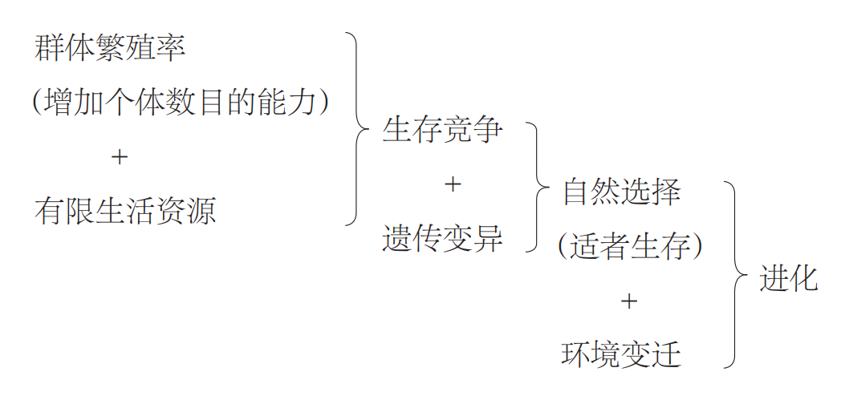
二、 达尔文的自然选择学说

Slide 8
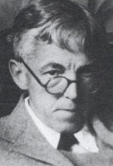
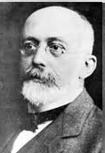
五、 群体中的遗传平衡
哈代和温伯格先后独立证明，如果一个群体符合：
①群体无限大；②随机交配；③没有突变；④没有任何形式的自然选择；⑤没有迁移
这些条件，那么群体中各基因型的比例可从一代到另一代维持不变，被称为遗传平衡定律（law of genetic equilibrium），又称为哈代 - 温伯格定律（Hardy Weinberg equilibrium）。
Godfrey Harold Hardy
（1877-1947）
English mathematician
Wilhelm Weinberg
(1862—1937)
German obstetrician-gynecologist
Notes:
在一个大群体里，如交配是随机的，没有突变、迁移，没有自然选择的影响等，那么群体中 3 种基因型的频率如不平衡，只要经过一代就可达到平衡，如已经平衡，则可一代代保持下去，不发生变化。

Slide 9
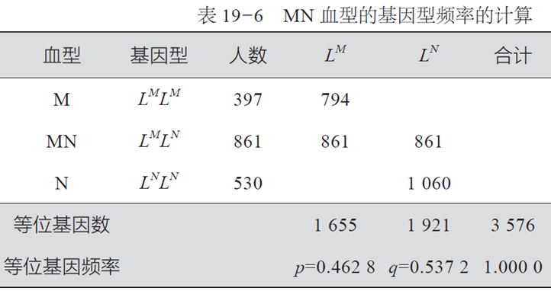
这个群体是平衡的吗？

Slide 10
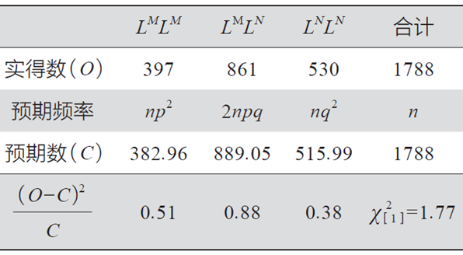
计算得 χ² =1.77，P＞0.10，表明 3 种基因型频率符合遗传平衡定律。
Notes:
为了判断该群体是否达到平衡，把计算得到的等位基因频率代入基因型的平衡频率，再乘以总人 数后，得到预期数，与实得数比较，进行 χ² 检验。

Slide 11
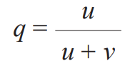
六、 突变与群体的基因频率
假如一群体某一基因座上有 A 和 a 两个等位基因类型。设 a 基因的频率为 q，则 A 基因的频率为 p = 1- q。设 A 突变为 a 的突变率为 u，a 回复突变为 A 的突变率为 v。则每一代中共有(1-q)u 的 A 突变为 a，有 qv 的 a 突变为 A。
若(1-q)u＞qv，则 a 的频率增加；
若(1-q)u＜qv，则 A 的频率增加。
若(1-q)u = qv，则基因频率 q 保持不变，处于平衡状态。
在平衡时， (1-q)u = qv ，因此平衡时的基因频率完全由突变率 u 和 v 决定。
Notes:
假定一个无限大的随机交配群体，没有自然选择，但有突变，那么基因型频率会如何变化？

Slide 12
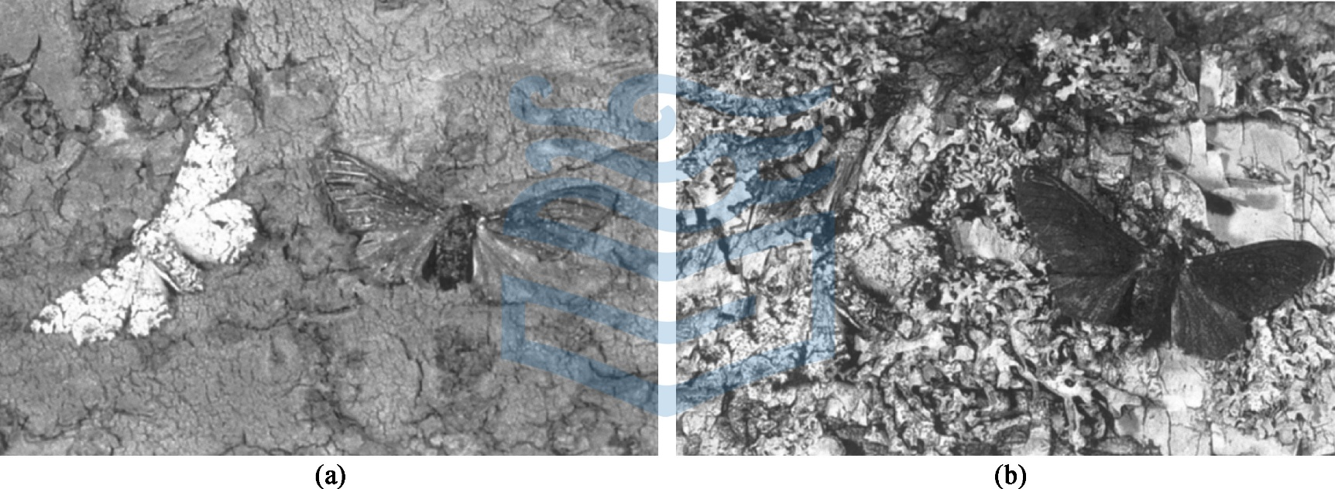
七、 选择与群体的基因频率
椒花蛾的浅色型和黑色型

Slide 13
（1）适合度和选择系数
为了对自然选择进行定量的研究，可以为各种基因型定出适合度（fitness），一般记作 W，是指携带某一基因型的个体跟其他基因型相比时，能够存活并留下子裔的相对能力。一般将适合度最高的基因型定为 W = 1，其他基因型的 W ≤ 1。
选择系数（selective coefficient）记作 s。s 是在选择作用下降低的适合度，即 s = 1-W。

Slide 14
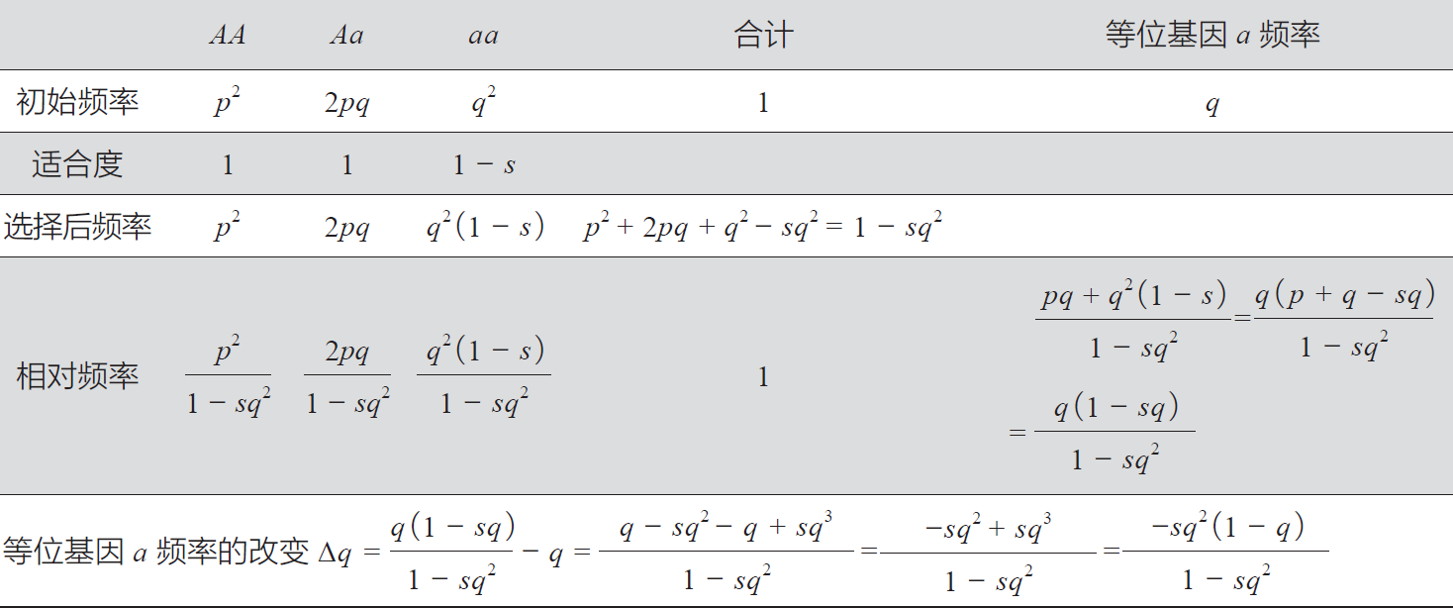

（2）选择对隐性纯合子不利
假设高等生物的一个群体中某一基因座上有一对基因之差，对应3种可能的基因型：AA、Aa和aa。选择的有效程度也与显性的程度有关。如果显性完全，杂合子 Aa 和纯合子 AA 在表型上一 样，不受选择的作用。而隐性纯合子是有害的，在选择上不利，适合度为1-s。
s 很小时，公式可以近似于

Slide 15
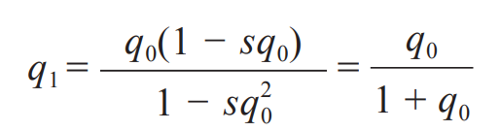
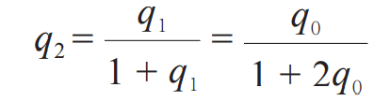
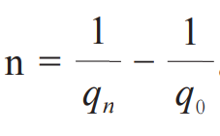
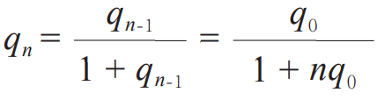
当q 值较小时，每代等位基因频率的改变是很小的。当 q值较大，q 的改变较大， 而当 q = 2/3 时，Δq 达到最大，也就是说，此时自然选择最有效。
假设群体中 a 等位基因的初始频率是 q₀，若进行人工选择，每代完全淘汰 aa 隐性个体，即 s = 1，W = 0。
经过一代后，a 等位基因的频率q1为：
再培养一代， a 等位基因的频率是q2为：
以此类推，

Slide 16
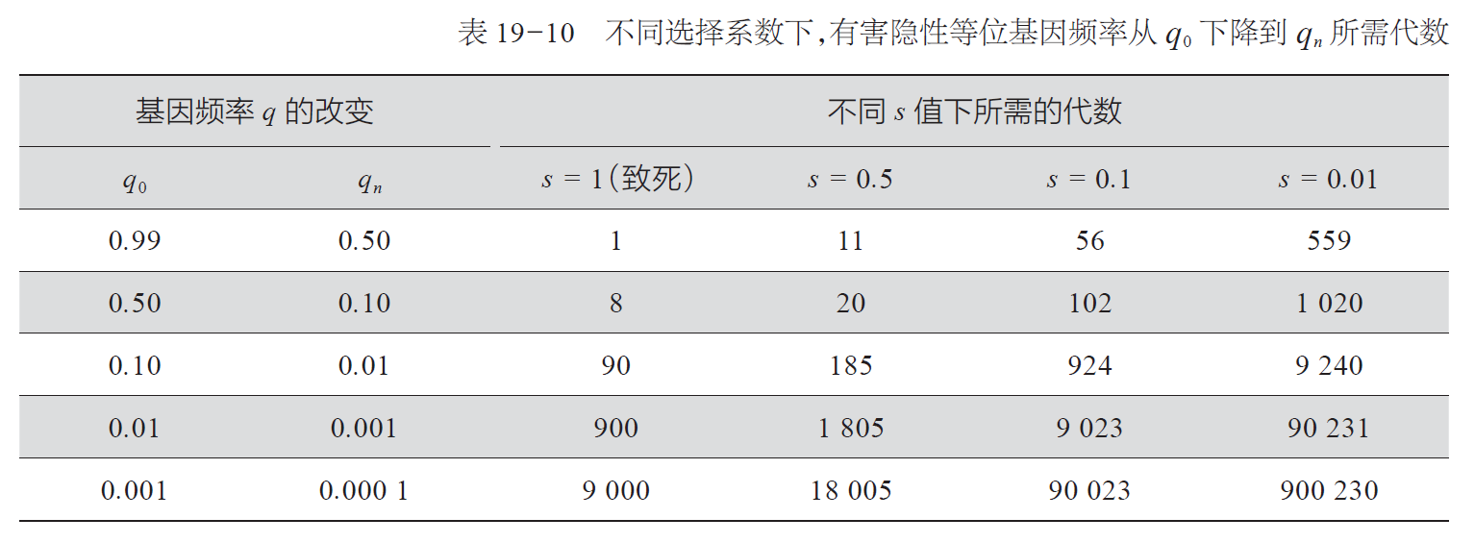
当q₀较大时，n值较小，但当q₀很小时，n值则非常大
如等位基因频率从0.99淘汰到0.10是比较快的。但等位基因频率的进一步降低相当缓慢，从0.01降低到0.001，即使在选择系数比较高时，也要经过上千代。对频率很低的隐性个体的选择较无效的原因可能是什么？
Notes:
对频率很低的隐性个体的选择较无效的原因是大多数隐性等位基因存在于杂合子中，自然选择对它们不起作用。

Slide 17
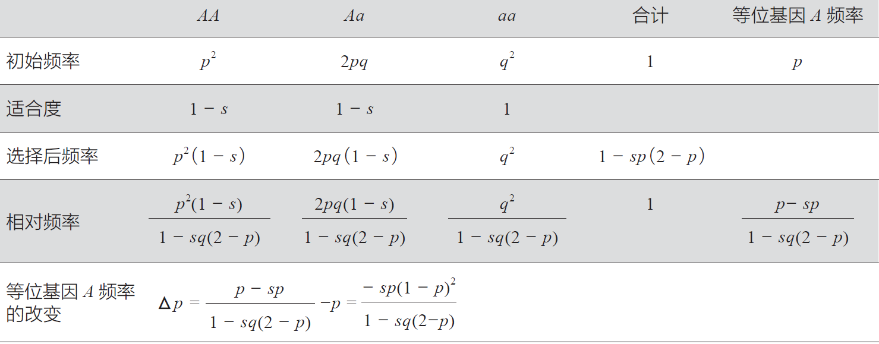
（3）选择对显性基因不利
设显性基因的频率是 p，对显性基因的选择系数是 s，基因频率 p的改变计算如下：
如果s很小，Δp = -sp(1-p)² = -s(1-q)q² 。Δp 与 Δq 相同。
当s很小时，要降低一定的显性等位基因的频率也需要很长的时间。

Slide 18
（4）选择对杂合子有利
例如，在非洲的疟疾区，携带镰状细胞贫血突变基因（HBB^{S} ）的杂合子的相对生育率远高于隐性患病个体和正常人。美洲的黑人人群中观察不到 HBB^{A} HBB^{S} 杂合子的相对生育率较正常人高的现象。
适合度是基因与其生存的环境共同作用的产物。
Notes:
有镰状细胞性状的杂合子（HBB^{A} HBB^{S} ）对恶性疟原虫的抵抗力较强。因为杂合子细胞中有两种血红蛋白（HbA 和 HbS），这种组合可能影响疟原虫的营养。此外，杂合子细胞的细胞膜结构可能不利于疟原虫寄生。还有证据表明，杂合女性的生育率也比正常女性高，可能是流产率低的缘故。

Slide 19
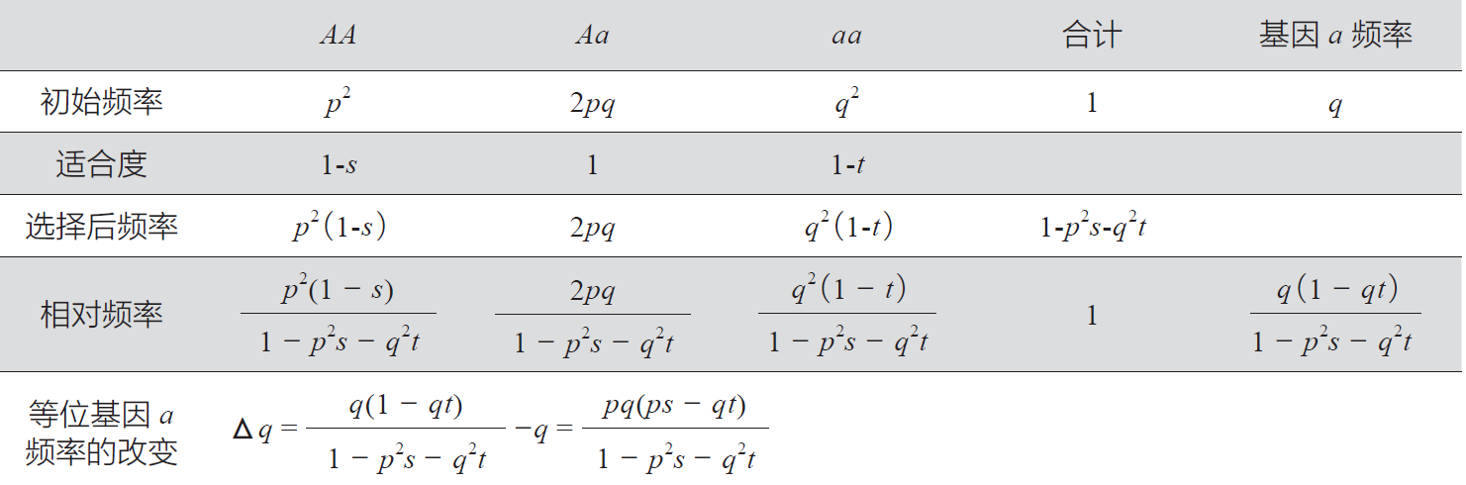
假定Aa的适合度为1，AA为1-s，aa为 1-t。 经一代选择后，基因a频率的改变可计算如下：
如果希望基因 a频率在相继世代中保持不变，即要 Δq = 0，有 3 种可能：
(1) p = 0，(2) q = 0，(3) ps = qt。

Slide 20
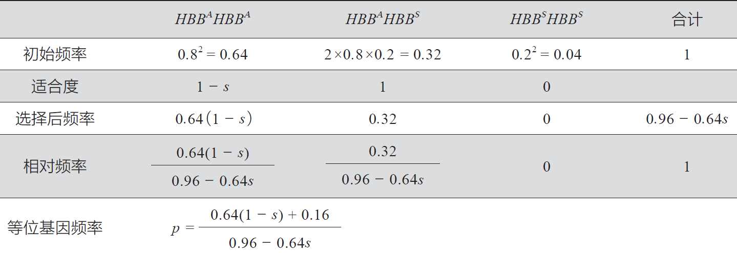
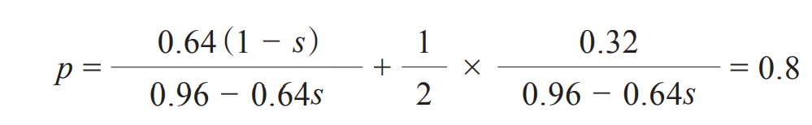
在赤道非洲的某些群体中，婴儿时期 3 种基因型 HBB^{A} HBB^{A} 、 HBB^{A} HBB^{S}和 HBB^{S} HBB^{S}符合遗传平衡时的频率。镰状细胞贫血患者的频率高达 4%，患者几乎在成年前死亡，即1-t = 0。
如果想求出能使群体保持平衡时的 s值，需满足
s = qt/p = 0.25

Slide 21
从镰状细胞贫血的例子中可以看到，当自然选择对杂合子有利时，可以出现没有等位基因频率变化的动态平衡，这种特殊情况被称为平衡选择（balancing selection）或杂合子优势（heterozygote advantage）。
这种平衡选择可以将不同的等位基因以一定频率同时在群体中保留下来，不被淘汰。

Slide 22
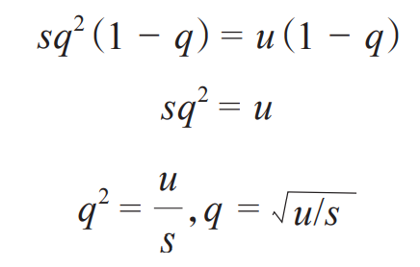
八、 突变和选择共同作用下的群体平衡
在真实自然界，突变和选择都在起作用，所以等位基因频率往往同时受到这两个因素的影响。
假设隐性纯合子在选择上不利，隐性基因 a 的频率 q 每代减少 sq²(1-q)， 而新产生的隐性突变基因的频率等于 (1-q)u。在平衡时，突变所产生的隐性基因数应该与选择所淘汰的数目相等。
例题：人类中全色盲是常染色体隐性遗传，大约 8 万人中有 1 个是纯合子。他们的平均子女数约为正常人的一半，则基因突变率为？
q² = 1/80000，s = 0.5
则 u = 0.5×1/80000 = 6×10⁻⁶

Slide 23
九、 遗传漂变
遗传平衡定律还有一个重要的前提条件是群体无限大。这是因为在大群体里，不同基因型个体所生育的后裔数可以有变动，但对基因频率不会有明显影响。可是在小群体里，这种波动会对基因频率产生相当大的影响。
如果群体很小，由于机会的关系， 甚至也有可能使不利的基因保留下来，而有利的基因被淘汰掉。像这样，由群体较小和偶然事件而造成的基因频率的随机波动，称为随机遗传漂变（random genetic drift），或简称遗传漂变。
遗传漂变对基因的弃留不同于选择，只取决于群体的大小和生殖时的机遇。
案例：北美印第安人的血型分布，东卡罗林群岛的 Pingelap 人的先天失明

Slide 24
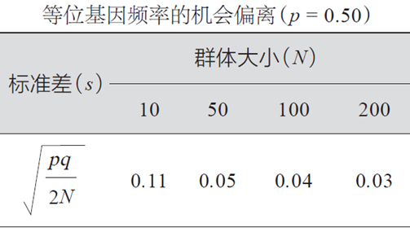
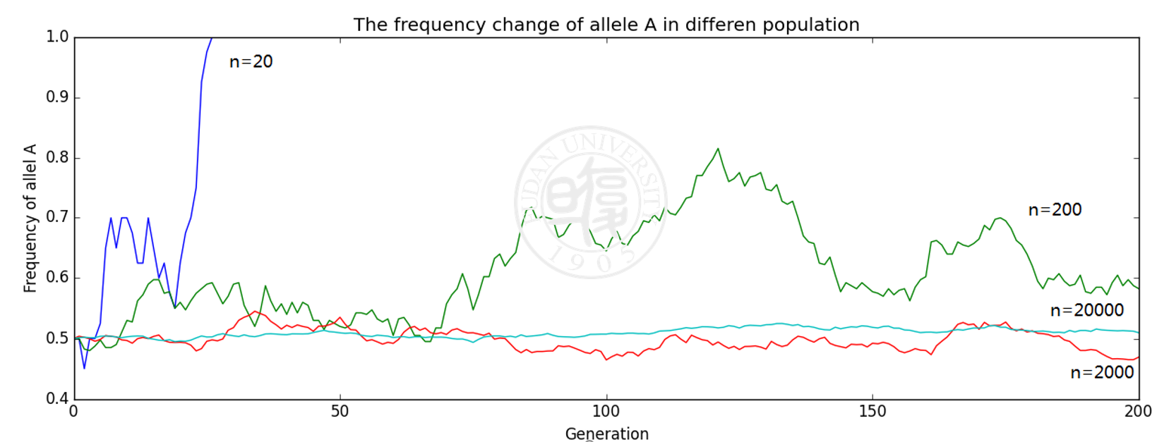
遗传漂变的方向无法预测，但漂变的范围却可预言。
假设有一群体，在生育年龄时群体大小为 N，那么就常染色体上某一基因座而言，共有 2N 个等位基因。假定这一基因座上的一对等位基因为 A 和 a，其等位基因频率为 p 和 q，那么由孟德尔遗传的二项式分布的性质，等位基因频率改变的方差可用s² = pq/2N表示。
不同种群大小的群体的随机遗传漂变模拟图
Notes:
在随机漂变中，样本中基因频率将随机波动着。它们可能在初始频率的附近摆动， 也可更加偏离原初频率，甚至完全保留下来（p = 1）或被淘汰（p = 0）。种群越小，波动性越大。

Slide 25
十一、 定向选择与不定向变异
自然选择的作用，就是利用个体中所发生的不定向变异，造成群体的遗传结构的定向变异。
问题：害虫或病菌对药剂产生的抵抗力，是由于选择的结果还是接触药剂后的定向变异？
实验：把普通果蝇分成两组，第一组，让果蝇自由交配，产生后代，每一代都用DDT处理，且剂量逐渐增加；第二组，做单对果蝇杂交，繁育出多个不同品系，每个家系，一半用DDT处理，一半不处理，处理组的抵抗力结果选择不处理组的去留（舍弃抵抗力弱的，保留强的），每一代都如此操作。
结论：第一组（接触药物组）和第二组（不接触药物组）都能有效筛选出有抵抗力的果蝇，说明药物只发挥选择作用。

Slide 26
第三节 新种形成
一、 物种的定义
在自然界中，不同的种在遗传上不连续，即它们在野外一般不能相互交配，即使偶尔交配，也不产生后代，或者虽产生后代但后代有一定程度的不育，或者很衰弱，很稀少，两个种无法通过杂交打破 “不连续性”，存在隔离屏障（isolation barrier）或隔离机制（isolation mechanism）。

Slide 27
二、 隔离的几种方式
（1）地理隔离（geographically isolation） 地理隔离是两个群体占据着不连续的分布区，空间上的隔离阻止着两个群体间个体的交配，因而阻止基因交流。
（2）生殖隔离（reproductive isolation） 生殖隔离有好几种机制，根据发生作用的时间是在杂种合子形成以前还是在杂种合子形成 以后，分为两大类：一类是受精前生殖隔离，另一类是受精后生殖隔离。受精前生殖隔离又可分为季节隔离、心理隔离和受精隔离等。受精后生殖隔离指的是在 F1 合子形成以后起作用的种间隔离机制，使 F1 合子不能生存，或不能发育到性成熟阶段，或使 F1 杂种不育，或使 F2 以后各代中带有杂种基因组合的个体不能生存， 或不能生育，总之是影响种间杂种后代的个体发育过程。
在新种形成过程中，一般先有地理隔离，使不同群体不能相互交配，不能交流基因，这样在各个隔离的群体中可独立发生各种遗传变异。在自然选择下，这些变异逐渐累积起来，出现了生殖隔离，就完成了新种形成过程中的飞跃。

Slide 28
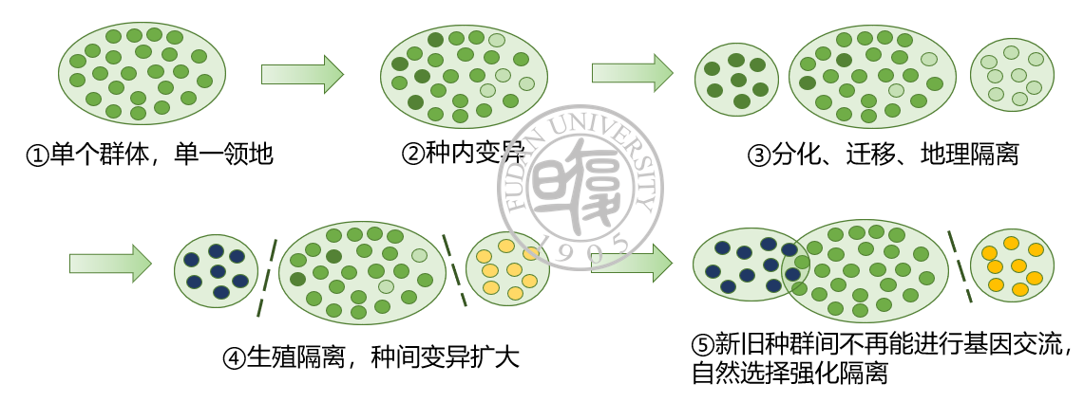
三、 新种形成的两种形式
（1）渐变式新种形式 这是常见的一种新种形成方式，通过突变、选择和隔离等过程，从一个种先形成若干地理族或亚种，然后建立起一套生殖隔离机制，从而形成新种。这种形式中，遗传隔离机制是逐渐形成的，是通过许多微小的变化（单个突变， 每一代的自然选择）的积累才逐渐完成最后的巨大质变的。例如：棉属的不同种和亚种。
（2）爆发式新种形式 主要见之于植物界，就是远缘杂种通过染色体加倍后形成新种。例如普通小麦、胜利油菜、烟草、马铃薯等都是异源多倍体。
物种形成的方式极为多样，各类生物在细节上也有所不同，可见生物界的多样性。
渐变式新种形成的模型之一

